Slide 1
ДЕМОГРАФИЧЕСКИЕ ПРОБЛЕМЫ

Slide 2
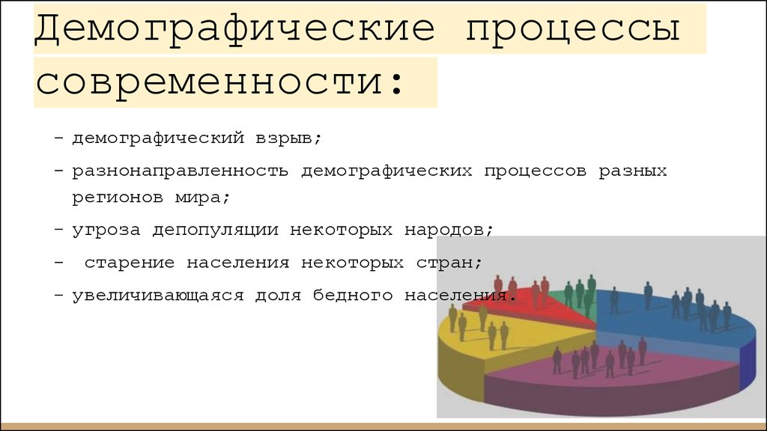

Slide 3
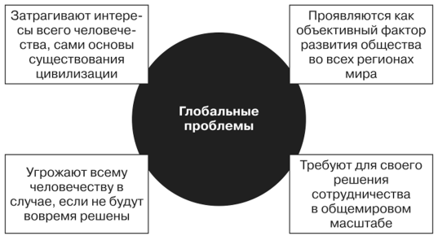

Slide 4
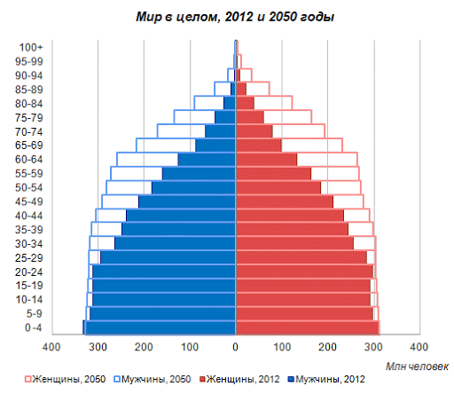
Половой и возрастной состав населения Земли

Slide 5
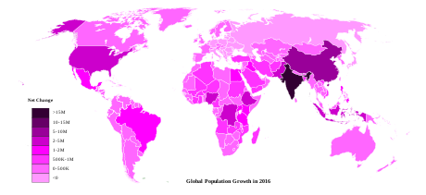
Прирост населения мира по регионам

Slide 6
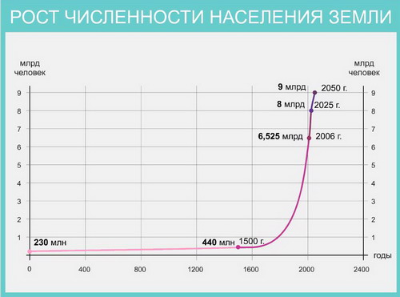

Slide 7
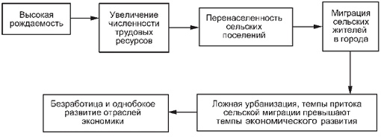
Причины «демографического взрыва»

Slide 8
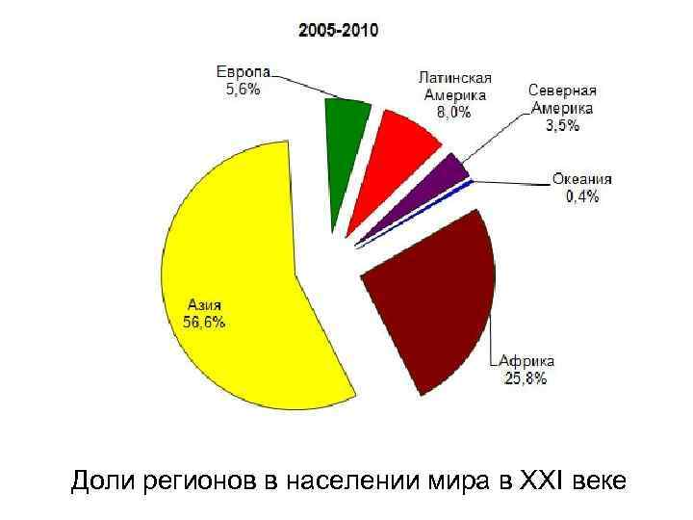

Slide 9
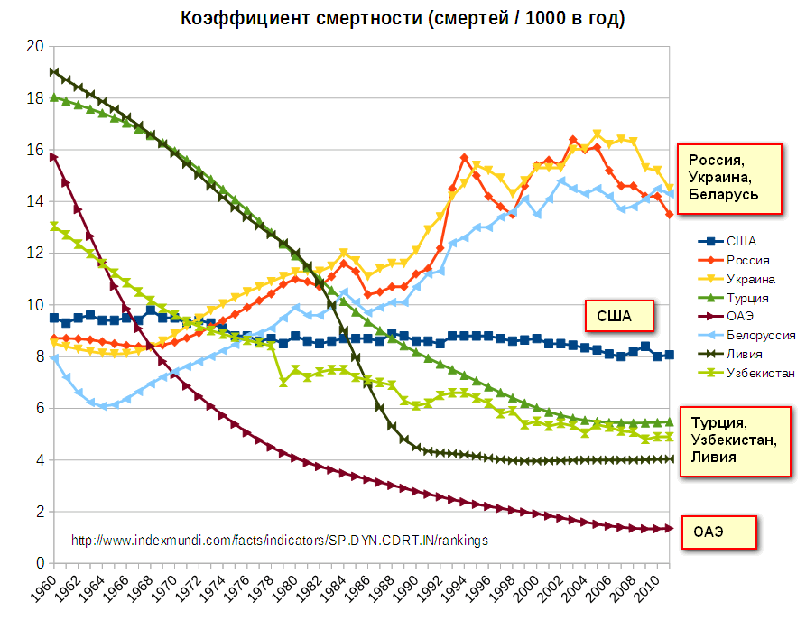

Slide 10
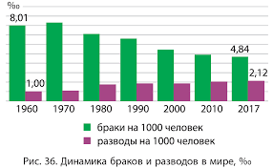
Статистика браков и разводов в мире

Slide 11
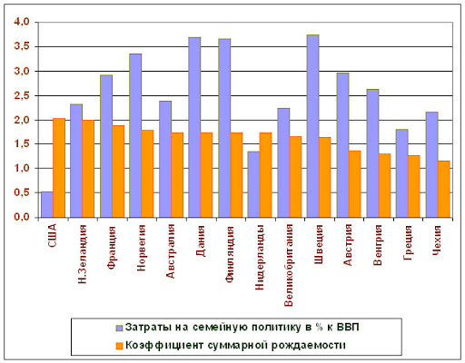
Государственное регулирование демографических проблем

Slide 12
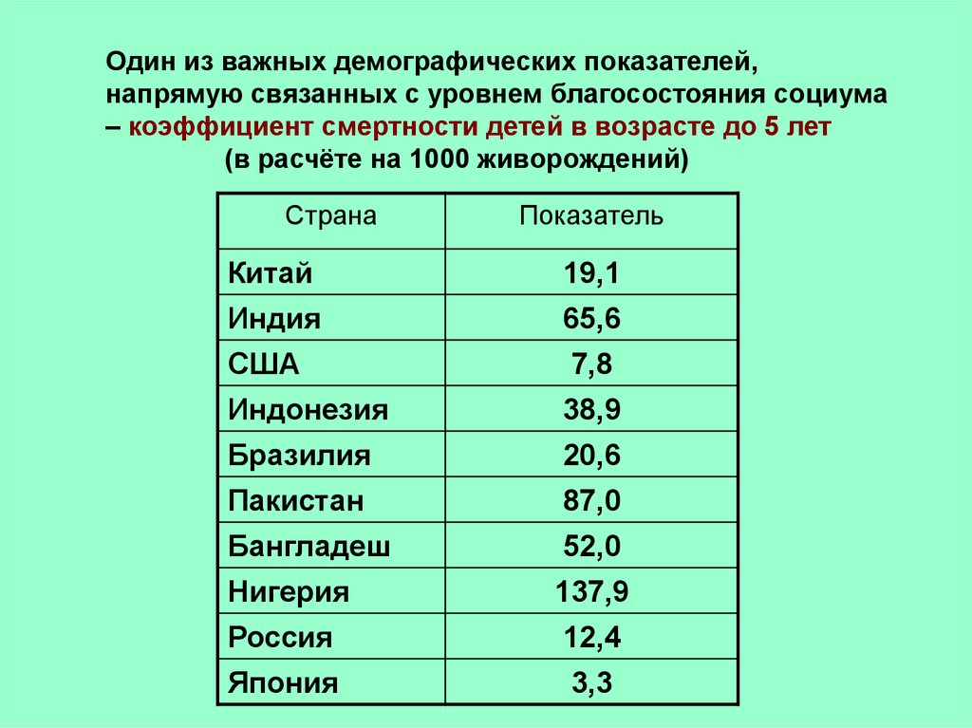
Смертность детей ( до 5 лет )

Slide 13
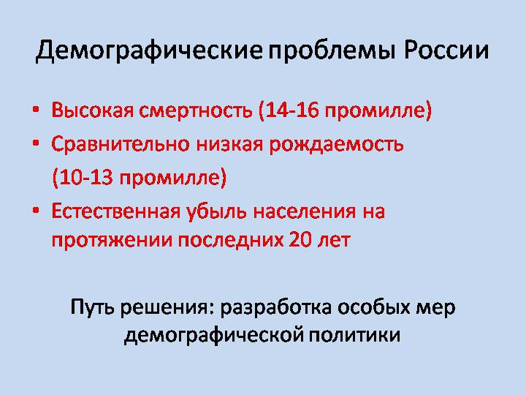

Slide 14
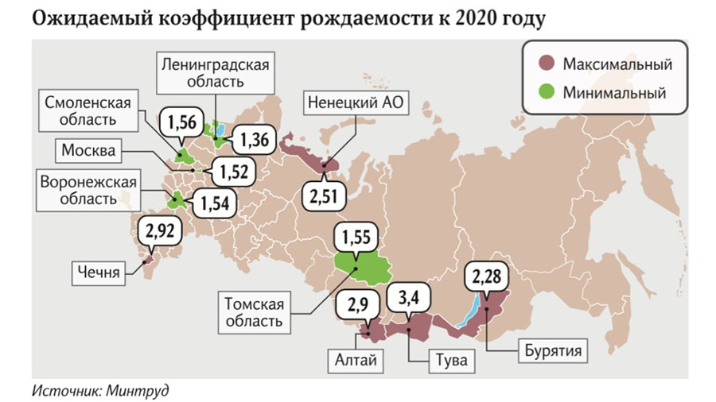

Slide 15
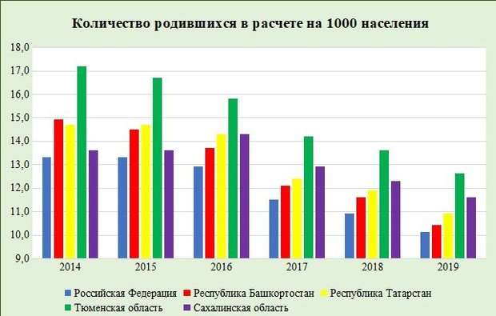

Slide 16
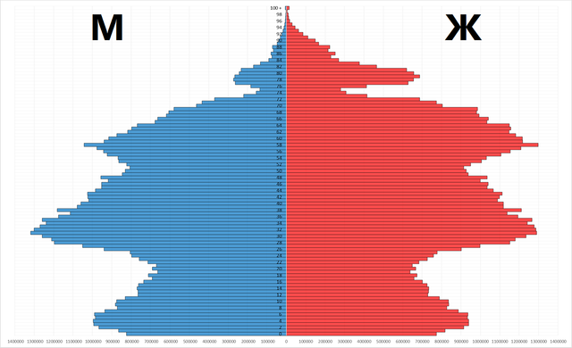
Половой и возрастной состав населения России

Slide 17
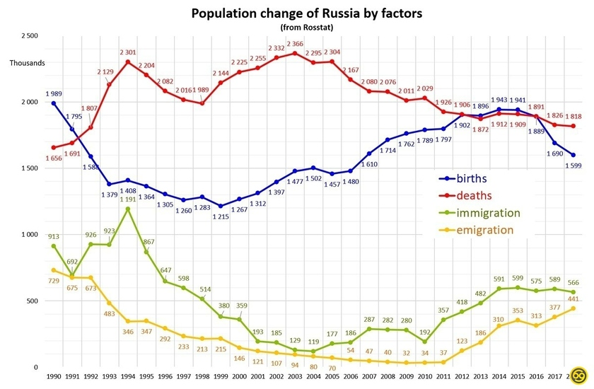

Slide 18
